Slide 1
8 дәріс. Су дайындаудың баромембраналық әдістері
Әдістер тобының құрамы
Ион алмасу арқылы деминеризациялау және термиялық деминеризациялау арқылы суды толығымен тұщылатады және тұзсыздандыруға мүмкіндік береді. Бұл әдістердің қолдануы кезінде кемшіліктер табылды.Олар: регенерациялау қажеттілігі, қымбат қондырғы, қымбат иониттер және т.б. Осыған байланысты баромембраналық әдістер қолданудың кең өрісіне ие болды. Баромембрана әдістер тобы кері осмос, микрофильтрация, ультрафильтрация, нанофильтрация сияқты әдістерінен тұрады.

Slide 2
Кері осмос (бос қуыс өлшемі 1-15А (0,1-1,5нм), жұмыс қысымы 0,5-8,0 мПа) суды деминеризациялау үшін қолданылады. 92-99% иондарды ұстап қалады. Ал екі сатылы жүйеде 99,9% дейін ұстайды.
Нанофильтрация (бос қуыс өлшемі 10-70А (1-7нм) жұмыс қысымы 0,5-8,0 мПа) бояғыштар,пестицидтер,гербицидтер, сахарозалар, кейбір еріген тұздар, органикалық заттар, вирустарды бөлу үшін қолданылады.
Ультрафильтрация (бос қуыс өлшемі 30-1000А (3-100 нм немесе 0,1 нкм) жұмыс қысымы 0,2-1,0 мПа) Кейбір коллоидтарды(мысалы,кремний), вирустарды (полиомиелитте бар), сүтті фракцияларға бөлу және т.б.
Микрофильтрация (бос қуыс өлшемі 500-20000А (50-2000нм), жұмыс қысымы 0,01-ден 0,2 мПа дейін) Кейбір вирустар мен бактерияларды, жұқа дисперсті пигменттерді, активті көмірдің шаңын, асбесті болғыштарды, су-майлы эмульсияларды бөліп алу үшін қолданылады.

Slide 3
Кері осмос әдісі 1953 жылы пайда болды.
Оған себеп Рейд және Бретанның (АҚШ) ацетилцеллюлозалы мембраналардың жартылайөткізгіштік қасиеттерін ашуы болды. Жартылайөткізгішті мембраналардың өндірілу технологиясы Маникянмен (АҚШ) жетілдірілді. Ол ацетондағы және формальдегидтегі ацетилцелллюлозаның ерітіндісінен мембраналарды дайындаудың өнеркәсіптік әдісін жасап шығарды. Кейін құрғақ жерде сақтауға болатын мембраналар дайындалды. Сонымен қатар талшықтар және композитті мембраналар ойлап табылды. Мембраналардың сапасы уақыт өткен сайын жетілдіріліп, саны артып келе жатыр.
Кері осмос - суды өңдеуде болашағы бар әдістердің бірі. Артықшылықтары: аз энергияның жұмсалуы, құрылығылар мен қондырғылардың қарапайымдылығы, өлшемдерінің кішілігі, эксплуатацияның оңайлығы, сонымен қатар 40 г/л дейінгі тұзы бар суды тұзсыздандыру үшін қолданылады. Қолдану аймағы кеңеюде.

Slide 4
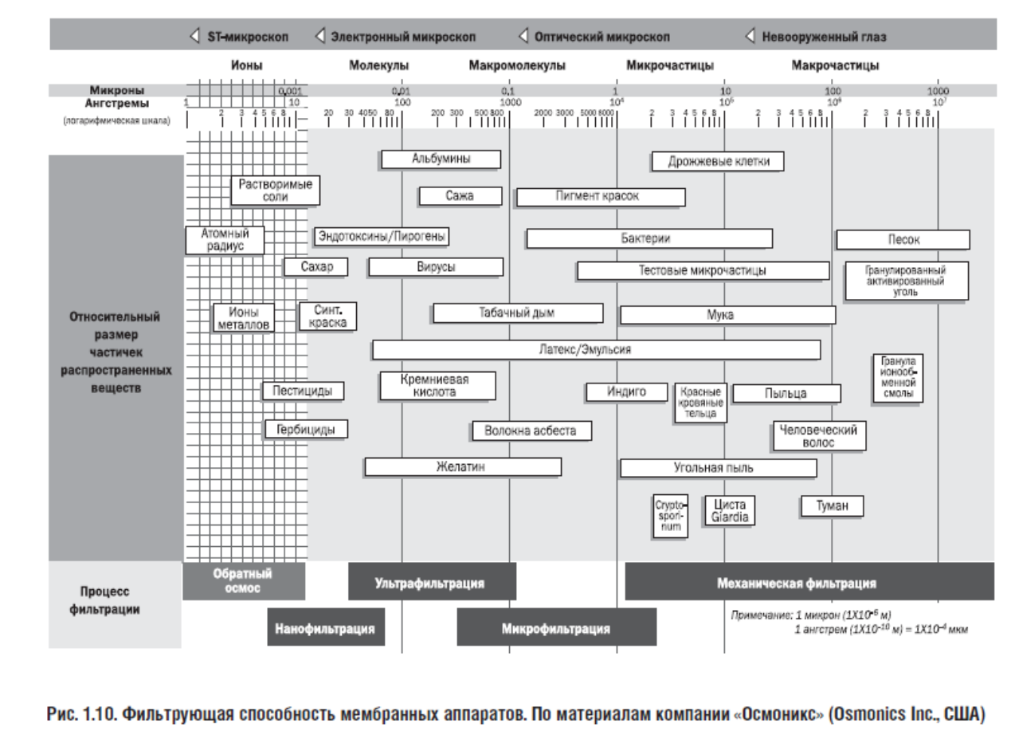

Slide 5
Әдістің мәні:
Егер еріткіш пен ерітіндіні тек қана еріткіштің молекуларын өткізетін жартылайөткізгіш тосқауылмен бөліп тастасақ, онда еріткіш ерітінді көлеміне мембрананың екі жағындағы концентрация теңескенше тосқауылдан өте береді. Әр түрлі концентрациялы екі ерітіндіні бөліп тұратын жартылайөткізгіш мембранадан заттардың өз-өзімен ағып өту процесін осмос (грекше – қозғауыш, қысым) д.а. Егер ерітінді үстінен кері қысым жасасақ, мембранадан өтетін еріткіш жылдамдығы кемиді. Тепе-теңдікке келу кезіне жауап беретін қысым кері осмостың сандық сипаттамасы ретінде қызмет етеді. Оны осмотикалық қысым д.а. Ол жартылайөткізгіш тосқауыл арқылы бөлінген таза еріткішпен теңестіру үшін ерітіндіге түсірілген қысымға тең. Су дайындау жүйесінде еріткіш ретінде су қолданылады, яғни кері осмос процесін былайша қарастыруға болады: аппарат арқылы бірінше қоспалары бар табиғи судың бір жағынан қысым тудырсақ, онда су мембрана арқылы тұнып, оның басқа жағына жинала бастайды, ол қоспалар бастапқы судың құрамында қалып, концентрациялары артады.

Slide 6
